Slide 1
Тихореченский филлиал МБОУ школы с. Чернышевка
Число детей, посетивших пришкольный лагерь: 28
2023г.

Slide 2
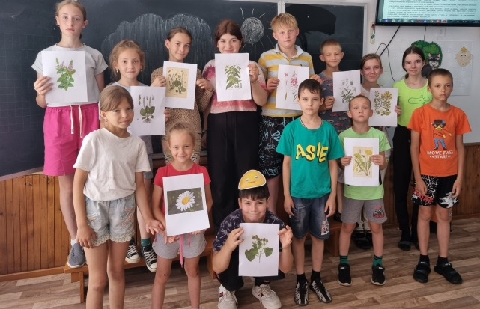
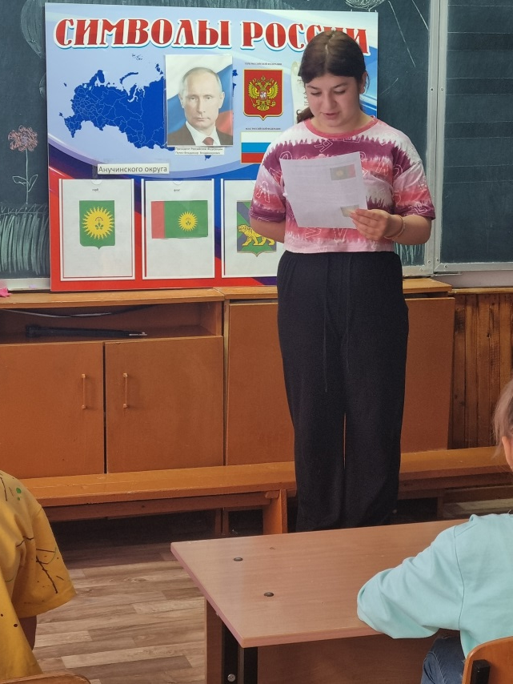
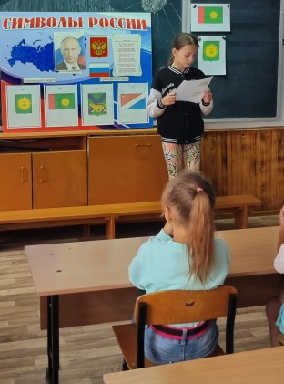
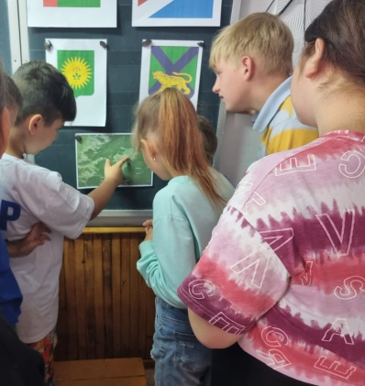
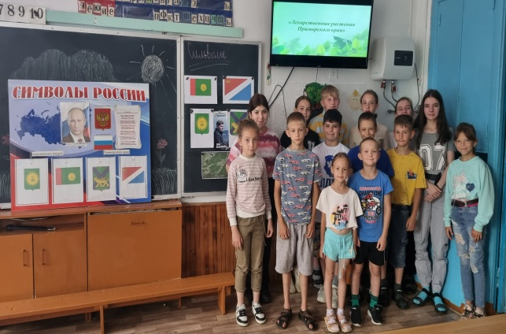
ТРОПА «МОЙ ДОМ РОДНОЙ»
Диспут «Кто я, где мои корни?»,
«Лекарственные растения Приморского края»

Slide 3
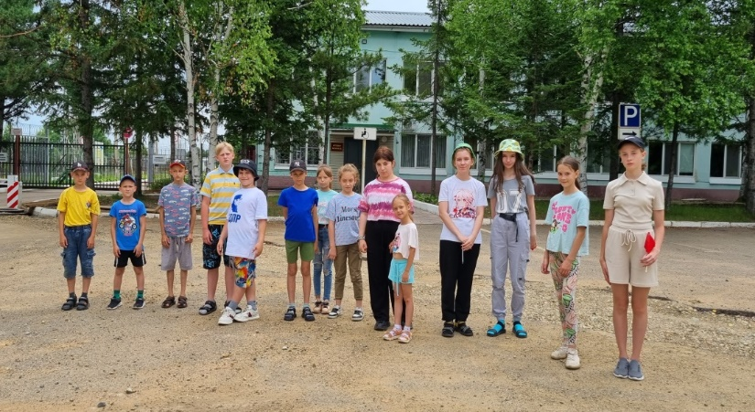
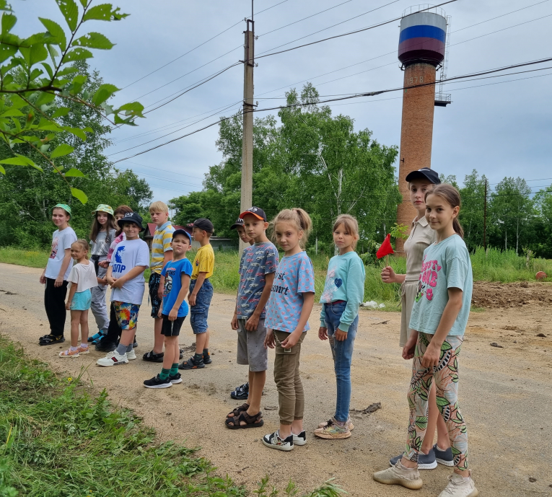
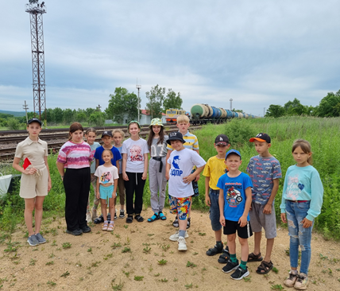
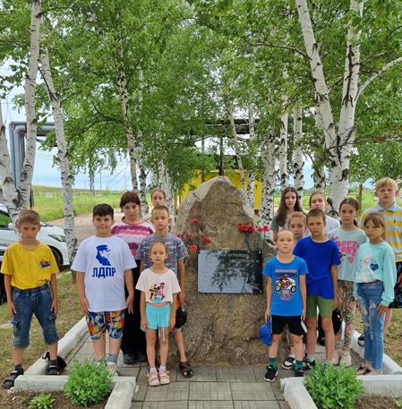
ТРОПА «МОЙ ДОМ РОДНОЙ»
ФГКУ комбинат «Арктика» (Росрезерв), железнодорожная станция Тихоречное

Slide 4
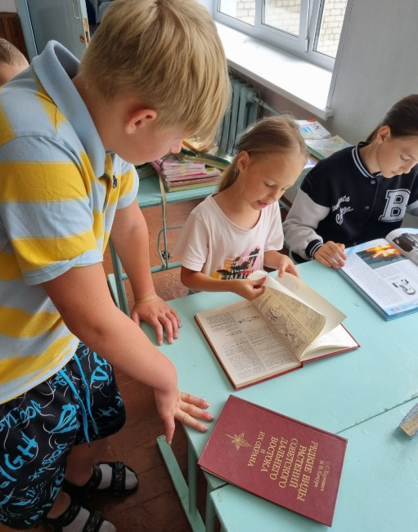
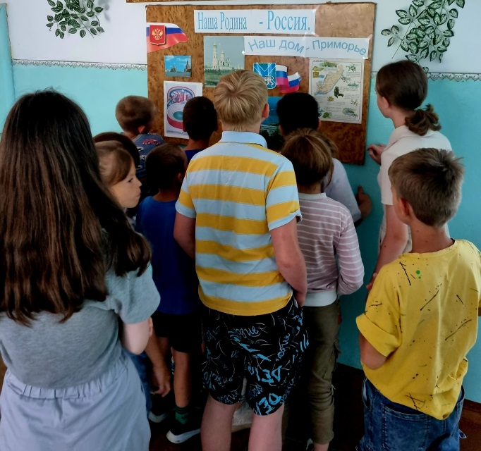
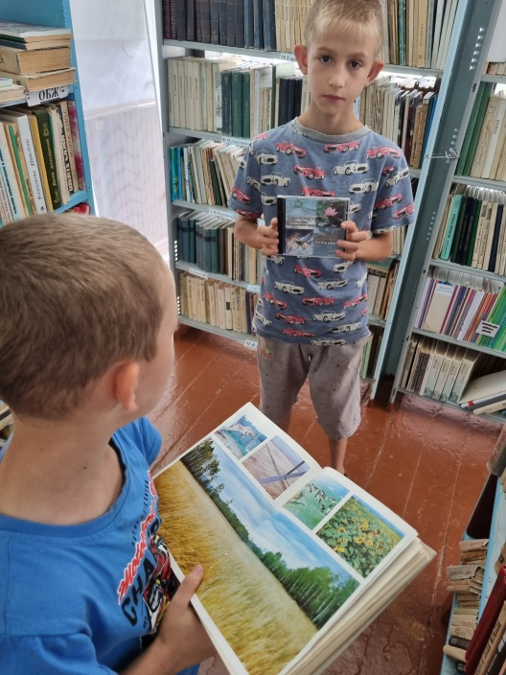
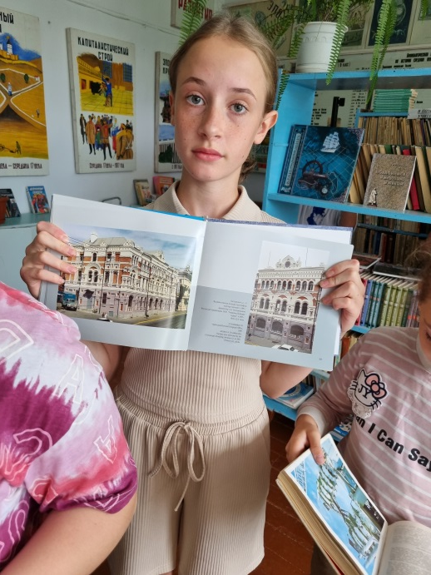
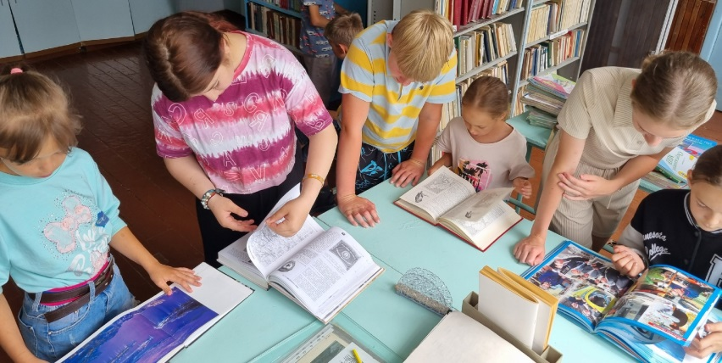
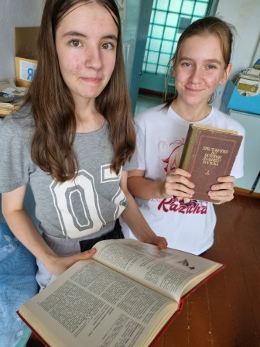
ТРОПА «МОЙ ДОМ РОДНОЙ»
Литература о Дальнем востоке

Slide 5
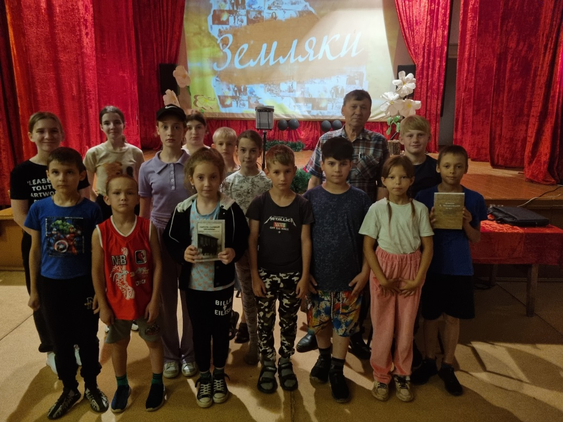
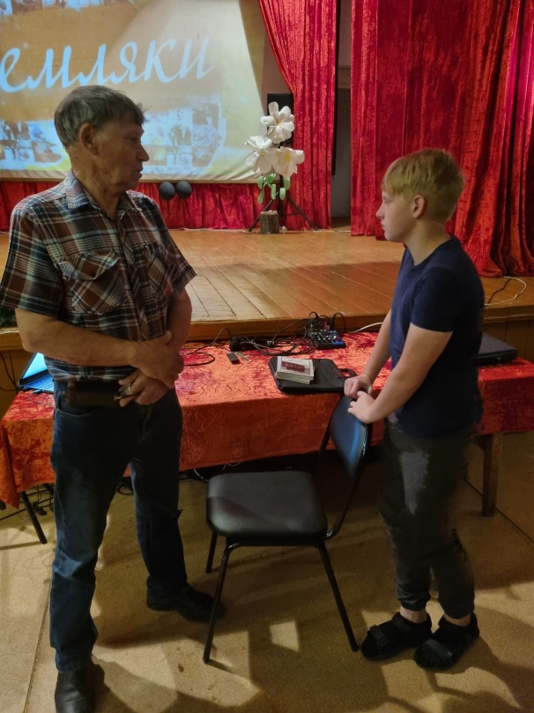
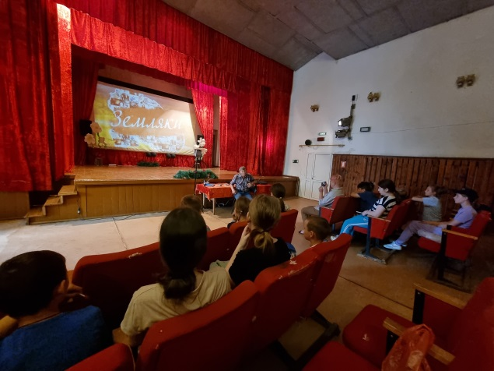
ТРОПА «МОИ ЗЕМЛЯКИ»
На встречу с ребятами был приглашен земляк Булах Михаил Павлович.

Slide 6
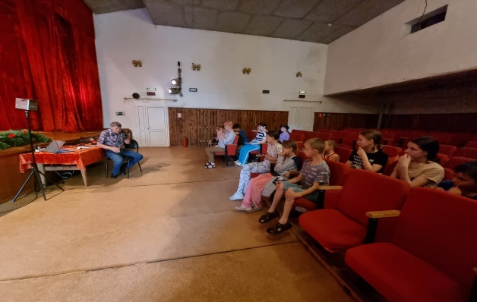
ТРОПА «МОИ ЗЕМЛЯКИ»

Slide 7
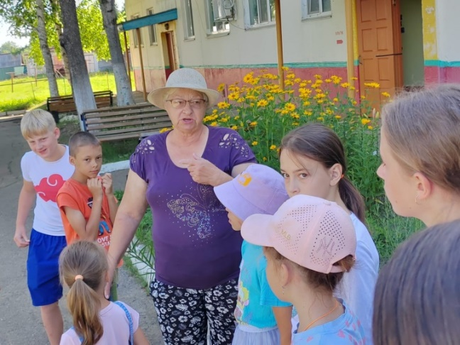
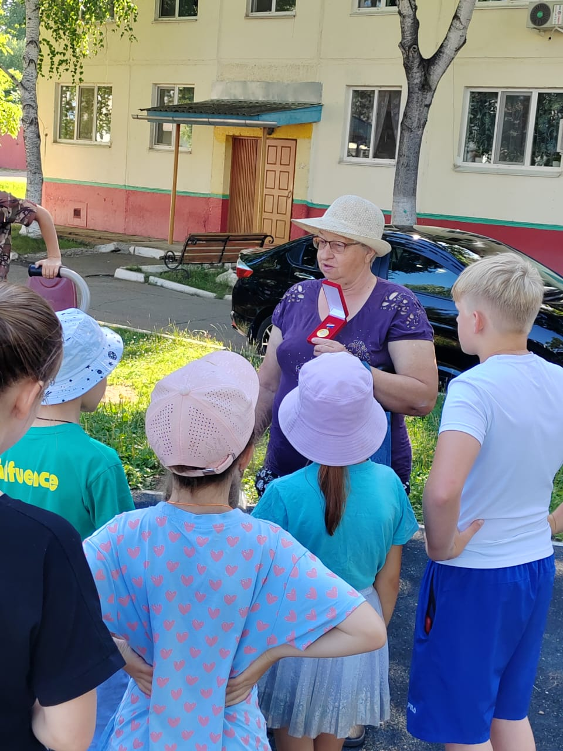
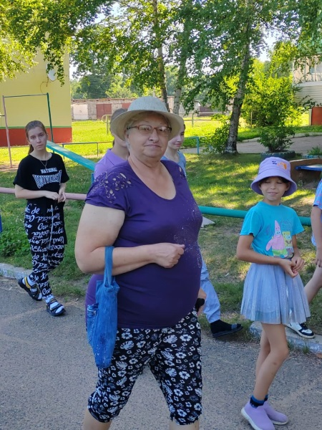
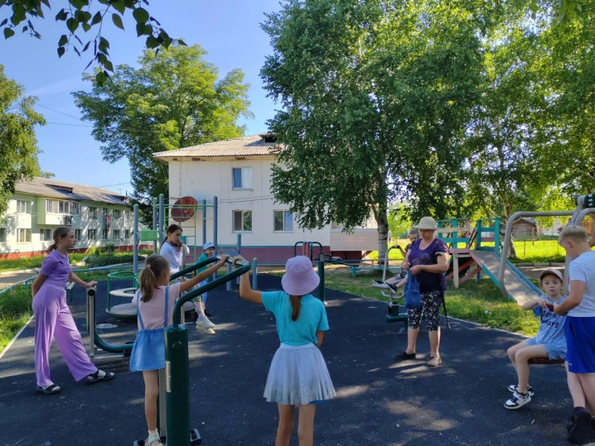
ТРОПА «МОИ ЗЕМЛЯКИ»
Встреча со старостой села Мышевой Л. К.

Slide 8
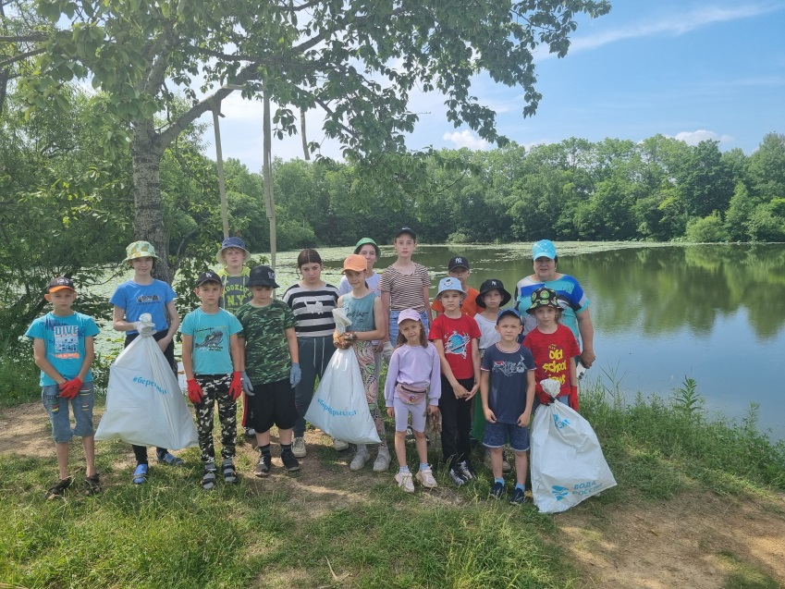
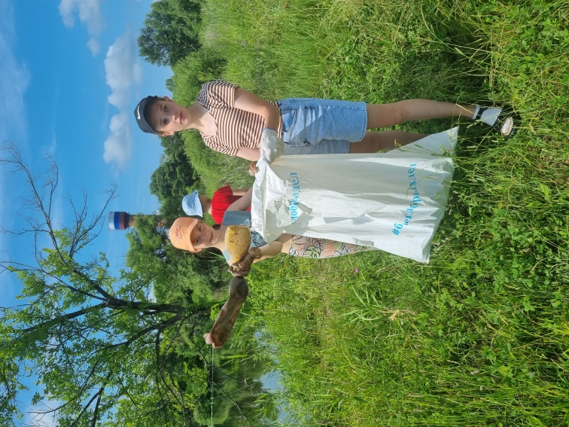
ТРОПА «МЫ – БУДУЩЕЕ МАЛОЙ РОДИНЫ»
Проведение трудового десанта «Мы за чистоту родного села»

Slide 9
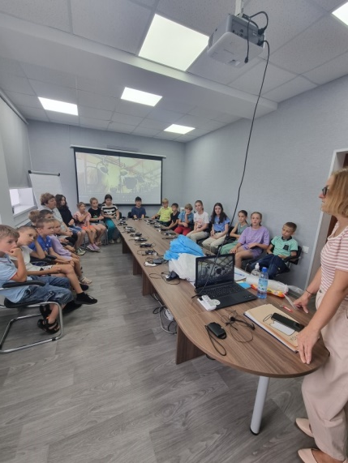
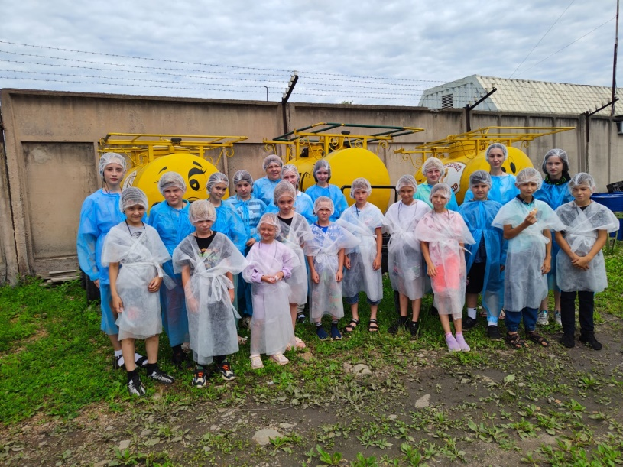
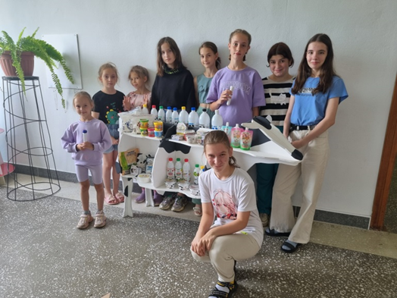
ТРОПА «МЫ – БУДУЩЕЕ МАЛОЙ РОДИНЫ»
В ходе исследований тропы, была организована поездка в г. Арсеньев на молокозавод.

Slide 10
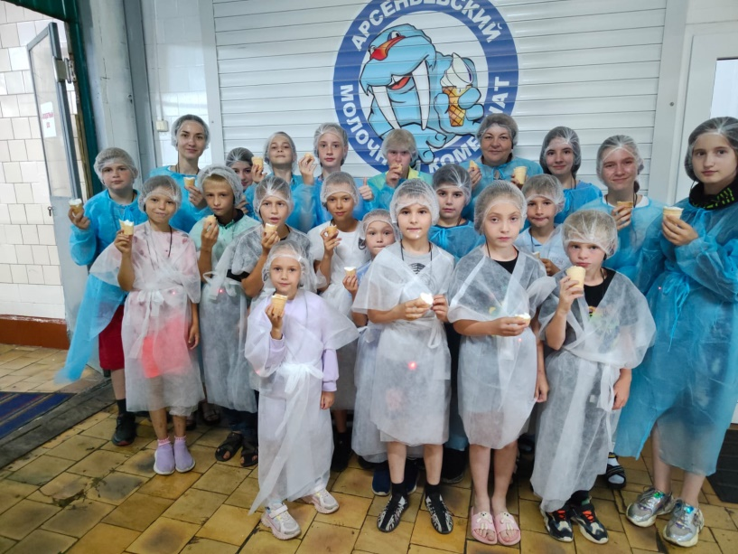
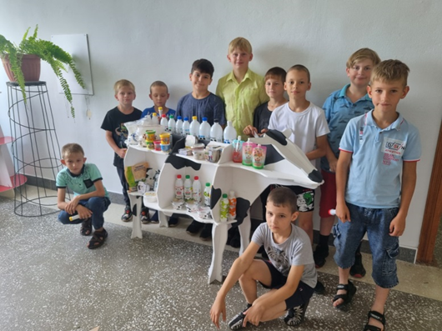
ТРОПА «МЫ – БУДУЩЕЕ МАЛОЙ РОДИНЫ»

